Slide 1
Socialización del plan de acción para la implementación de la Política de Participación
Social en Salud
2023

Slide 2
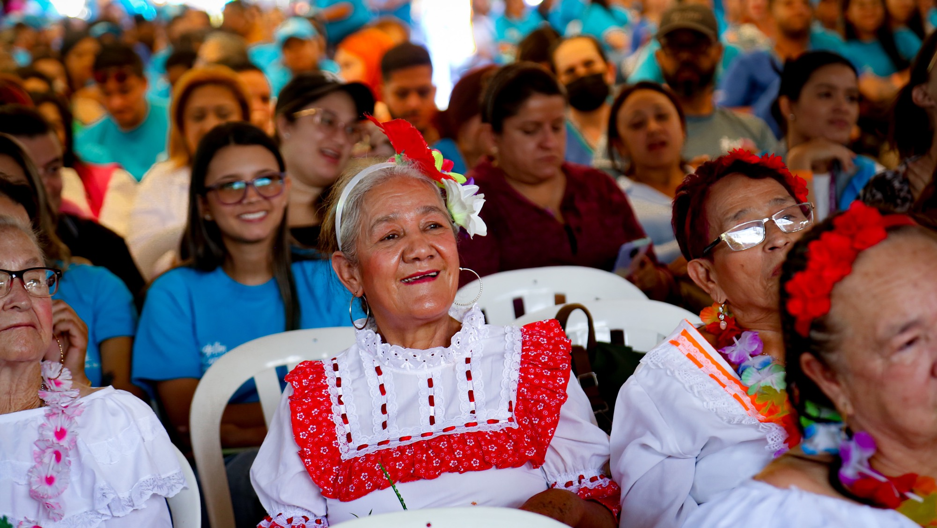
¿QUÉ HACEMOS Y POR QUÉ?
Implementar la Política de Participación Social en Salud - PPSS
Ministerio de Salud y Protección Social - MSPS
Todos los ciudadanos tienen derecho a expresar y decidir qué tipo de salud es la mejor opción para todos, vinculando el derecho a la salud con el derecho a participar.
Sin el derecho a la participación no es posible el derecho a la salud.
*Ministerio de Salud y Protección Social

Slide 3
¿PARA QUÉ LO HACEMOS?
Generar acciones concertadas para lograr
el desarrollo humano integral basado
en la equidad y la inclusión social

Slide 4
¿Cómo y con quién lo hacemos?
Alcalde
Secretaría de Salud
Secretaría de Inclusión Social y Familia
Secretaría de Participación Ciudadana
Secretaría de la Juventud
Secretaría de las Mujeres
Secretaría de las Cultura
Departamento Administrativo de Planeación
Secretaría de Educación
Secretaría de Seguridad
Personería de Medellín
INDER
ICBF
Comfenalco
Comfama
Comfamiliar Camacol
Confecoop
Consejo de Infancia y Adolescencia
Departamento de la Prosperidad
Universidad de Medellín
Sena
Consorcio Fondo de atención en Salud para personas privadas de la Libertad - CPPL
Federación Antioqueña de ONGs
Comité de Discapacidad
La coordinación y articulación, que permitan transversalizar la Política de Participación Social en Salud - PPSS con las demás políticas implementadas en el Distrito de Medellín.

Slide 5
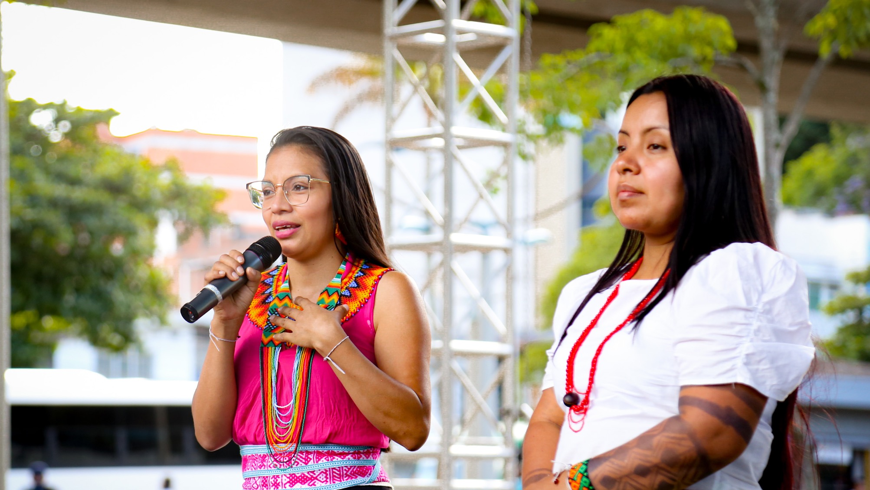
¿Qué hemos logrado?
Intervenir juntos a través de Política de Participación Social en Salud los determinantes sociales y continuar por el camino a ser un territorio saludable para vivir más y mejor

Slide 6
Ejecución Plan de Acción por ejes, año 2022
99,8%

Slide 7
Ejecución Plan de Acción por ejes
Histórico, años 2020 - 2022

Slide 8
Inversión Proyecto de Participación 2022
Proyecto Fortalecimiento a la Gestión Territorial en Salud
basada en comunidad
3 contratos
Gestión territorial y participación social
$511.244.437
Atención a la ciudadanía
$614.708.909
Gestión Logística
$142.000.000
TOTAL $1.267.953.337

Slide 9
16 comunas y
5 corregimientos impactados
326 Reuniones de acompañamiento a los Comité de Participación Comunitaria en Salud - COPACOS
6 Encuentros de ciudad de los Comité de Participación Comunitaria en Salud - COPACOS con una asistencia total de 528 participantes

Slide 10
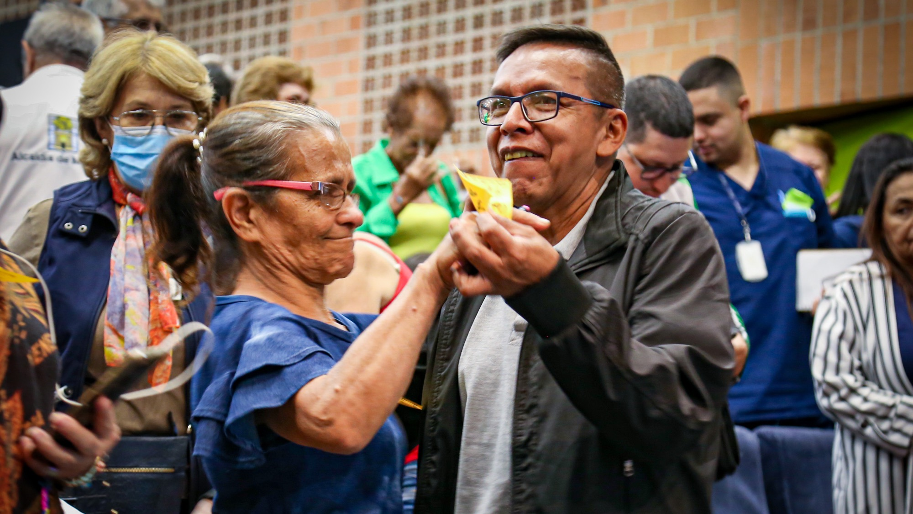
276 Encuentros de las Mesas Ampliadas de Salud (MAS) con una asistencia total de 4.344 participantes.
1 Seminario en control social a la gestión pública en los servicios de salud (30 horas). Se conformaron 3 veeduría en Salud.

Slide 11
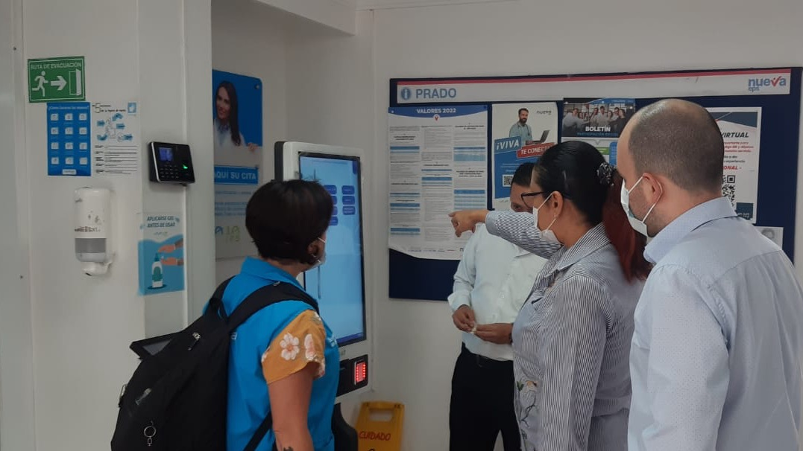
35 EAPB e IPS visitadas para asesoría y acompañamiento técnico.
6 Reuniones ordinarias del Consejo Territorial de Seguridad Social en Salud (CTSSS).

Slide 12
Plan de acción
Política de Participación
Social en Salud
2023
Junio de 2023
Secretaría de Salud

Slide 13
Eje 1. Fortalecimiento institucional:
19 actividades
ACOMPANAMIENTO A LAS ESE MUNICIPAL PARA EL CARGUE DE SEGUIMIENTO DE EJECUCION DE PLAN DE ACCION PPSS 2022 EN LA PLATAFORMA PISIS
ACOMPANAMIENTO A LAS ESES MUNICIPALES PARA LA FORMULACION Y CARGUE DE PROGRAMACION PLAN DE ACCION PPSS 2023 EN LA PLATAFORMA PISIS
ARTICULACION CON PERSONERIA PARA SOCIALIZAR LA POLITICA DE PARTICIPACION SOCIAL EN SALUD Y EL PLAN DE ACCION VIGENCIA 2023
ASISTENCIA TECNICA EN LOS PROCESOS DE PARTICIPACION EN SALUD A IPS PRESENTES EN EL MUNICIPIO
CARGUE DE SEGUIMIENTO DE EJECUCION DE PLAN DE ACCION PPSS 2022 EN LA PLATAFORMA PISIS
DEFINICION DEL RECURSO HUMANO PARA ACTIVIDADES DE VIGILANCIA EPIDEMIOLOGICA CON PARTICIPACION DE LA COMUNIDAD (MESES)
DEFINICION DEL RECURSO HUMANO PARA EL DESARROLLO DE LA POLITICA PSS EN LAS 16 COMUNAS Y 5 CORREGIMIENTOS (MESES)
DEFINICION DEL RECURSO HUMANO PARA LA ATENCION A LA CIUDADANIA A TRAVES DEL SISTEMA DE ATENCION AL CIUDADANO SAC (MESES)
DEFINICION DEL RH DE PLANTA PARA EL DESARROLLO DE PPS (MESES)
DISPONER RECURSOS PARA LA ELABORACION DE UN PLAN DE MEDIOS DE LA POLITICA DE PARTICPACION SOCIAL EN SALUD
ELABORACION DEL PLAN DE FORMACION PARA LA VIGENCIA 2023
ENVÍO DE HERRAMIENTAS DE AYUDA A LAS IPS PARA EL REPORTE DE ANEXOS TECNICOS DE PROGRAMACION Y SEGUIMIENTO DE LA PPSS
FORMULACION Y CARGUE DE PROGRAMACION PLAN DE ACCION PPSS 2023 EN LA PLATAFORMA PISIS
GENERAR ESPACIOS DE ARTICULACION CON INSTITUCIONES DE FORMACION PARA LA IDENTIFICACION Y SOCIALIZACION DE LA OFERTA EN FORMACION EN TEMAS DE PLANEACION, PRESUPUESTACION Y CONTROL SOCIAL EN SALUD
INCLUSION DEL COMPONENTE DE GESTION TERRITORIAL BASADO EN COMUNIDAD EN 3 ESTRATEGIAS DE LA SECRETARIA DE SALUD
INCLUSION DEL PLAN DE ACCION DE LA PPSS EN EL PLAN DE ACCION EN SALUD DEL MUNICIPIO 2023 ENUNCIADO COMO PROYECTO FORTALECIMIENTO DE LA GTSBC
PROMOCION DE LA PARTICIPACION DE LAS ORGANIZACIONES DE LOS GRUPOS DE ENFOQUE DIFERENCIAL PRESENTES EN EL MUNICIPIO A TRAVES DE LA ARTICULACIÓN INTERINSTITUCIONAL
SEGUIMIENTO A LA CONVOCATORIA DE LA PARTICIPACION DE LAS ORGANIZACIONES DE LOS GRUPOS DE ENFOQUE DIFERENCIAL PRESENTES EN EL MUNICIPIO
SOCIALIZACION DE LA PPSS Y LOS PLANES DE ACCION DE LOS DIFERENTES ACTORES DEL SGSSS EN 3 ESPACIOS DE PARTRICIPACION SOCIAL (COPACOS, CTSSS, COMPSE)

Slide 14
Eje 2. Empoderamiento de la ciudadanía:
13 actividades
ACOMPANAMIENTO EN LOS EJERCICIOS DE PRIORIZACION DE NECESIDADES Y PROYECTOS DE LOS PLANES DE DESARROLLO LOCALES
ACTUALIZACION DE LA RESOLUCION DE COPACOS CON EL FIN DE GARANTIZAR LA REPRESENTACION DE LA COMUNIDAD Y LAS ORGANIZACIONES SOCIALES EN LOS ESPACIOS DE PARTICIPACION
CONSOLIDACION DE LA INFORMACION DE GESTION TERRITORIAL DE LOS OPERADORES DE LOS CONTRATOS
CONSTRUCCION Y ACTUALIZACION DE BASE DE DATOS DE LIDERES POR ESPACIO DE PARTICIPACION
PARTICIPACION DE LAS ORGANIZACIONES SOCIALES Y COMUNITARIAS DEL SECTOR SALUD EN MEDIOS DE COMUNICACION DE LA LOCALIDAD
REALIZACION DE ENCUENTROS TRIMESTRALES DE COPACOS DE CIUDAD
REALIZACION DE TALLER ASEGURAMIENTO EN EL SGSSS PLAN DE BENEFICIOS Y SISBEN IV DIRIGIDO A LOS DIFERENTES ACTORES DEL SECTOR SALUD
REALIZACION DE TALLER PARTICIPACION CIUDADANA Y EL DERECHO A LA SALUD (LEYES ESTATUTARIAS: LEY 1751/2015 Y LEY 1757/2015 DIRIGIDO A LOS DIFERENTES ACTORES DEL SECTOR SALUD
REALIZACION DE TALLER TECNOLOGIA DE INFORMACION Y COMUNICACION DIRIGIDO A LOS DIFERENTES ACTORES DEL SECTOR SALUD
REALIZACION DE UN EVENTO DE CERTIFICACION DE LA PARTICIPACION A LOS TALLERES DEL PLAN DE FORMACION
SEGUIMIENTO A LA GESTION Y EJECUCION DE PROYECTOS CON RECURSOS DE PRESUPUESTO PARTICIPATIVO PP (MATRIZ)
SEGUIMIENTO SEMESTRAL A LAS ACCIONES Y ENCUENTROS DE LA ASOCIACION DE USUARIOS DE LAS EMPRESAS SOCIALES DEL ESTADO DEL MUNICIPIO
SEGUIMIENTO TRIMESTRAL DE LAS NOVEDADES DE LOS REPRESENTANTES DEL COPACOS DE ACUERDO A LA NORMATIVIDAD VIGENTE

Slide 15
Eje 3. Impulso a la cultura de la salud:
5 actividades
CONSOLIDACION DE EVIDENCIAS DE LOS PROCESOS DE COMUNICACION Y EDUCACION PARA LA SALUD DEL PROGRAMA MEDELLIN ME CUIDA SALUD
INFORME DE MOVILIZACION SOCIAL DE ACUERDO A LA GUIA DEL PROGRAMA DE MEDELLIN ME CUIDA SALUD CON LOS COMPONENTES DE COMUNICACION Y EDUCACION PARA LA SALUD
REALIZACION DE MESAS AMPLIADAS DE SALUD EN LAS 16 COMUNAS Y 5 CORREGIMIENTOS (SEGUIMIENTO CONSOLIDADO MENSUAL)
REALIZACION DE REUNIONES DE COMITE DE VIGILANCIA EPIDEMIOLOGICA COMUNITARIA COVECOM EN LAS 16 COMUNAS Y 5 CORREGIMIENTOS (SEGUIMIENTO CONSOLIDADO MENSUAL)
REALIZACION DE TALLER SALUD PUBLICA-PRIMEROS AUXILIOS EN SALUD MENTAL DIRIGIDO A LOS DIFERENTES ACTORES DEL SECTOR SALUD

Slide 16
Eje 4. Control social en salud:
10 actividades
ACOMPANAMIENTO A LAS VEEDURIAS EN LAS ACCIONES DE CONTROL SOCIAL A LOS PROGRAMAS Y PROYECTOS EN SALUD
ACOMPANAMIENTO A LOS COPACOS EN LAS ACCIONES DE CONTROL SOCIAL A LOS PROGRAMAS Y PROYECTOS EN SALUD
ACTUALIZACION CON INFORMACION DE INTERES PARA LA CIUDADANIA EN LA WEB INSTITUCIONAL Y REDES SOCIALES INSTITUCIONALES
ATENCION AL CIUDADANO EN EL ACCESO A LOS SERVICIOS DE SALUD (INFORME)
GARANTIZAR UN PROCESO DE FORMACION EN CONTROL SOCIAL DIRIGIDO A LIDERES COMUNITARIOS
REALIZACION DE INFORME DE ENCUESTAS DE SATISFACCION DE LA ATENCION AL CIUDADANO (INFORME)
REALIZACION DE TALLER CONTROL SOCIAL DIRIGIDO A LOS DIFERENTES ACTORES DEL SECTOR SALUD
REALIZACION DE TALLER MECANISMOS DE RENDICION DE CUENTAS
REALIZACION DE TALLER PLAN TERRITORIAL DE SALUD COMO PARTE DEL PLAN DE DESARROLLO DE MEDELLIN: PLAN COMUNAL DE SALUD DIRIGIDO A LOS DIFERENTES ACTORES DEL SECTOR SALUD
SEGUIMIENTO A PROCEDIMIENTO PQRS A TRAVES DE 3 CANALES PRINCIPALES ATENCION AL CIUDADANO TAQUILLAS PAGINA WEB LINEA TELEFONICA 4444144

Slide 17
Eje 5. Gestión y garantía en salud con
participación en procesos de decisión:
10 actividades
ACOMPANAMIENTO A LAS REUNIONES DEL CONSEJO TERRITORIAL DE SEGURIDAD SOCIAL EN SALUD CTSSS DEL MUNICIPIO
CONVOCATORIA PARA LA ELECCION O ACTUALIZACION DE REPRESENTANTES DE LA ASOCIACION DE USUARIOS ANTE LA JUNTA DIRECTIVA DE LA ESE O CTSSS
FORMULACION DEL PROYECTOS DE SALUD CON RECURSOS DE PRESUPUESTO PARTICIPATIVO PP (PROYECTO MGA)
GESTIONAR LA REPRESENTACIÓN DE LOS COPACOS ANTE EL COMPSE
INFORME DE RELATORIA DEL EJERCICIO DE DIALOGOS SOCIALES COMO INSUMO PARA LA ACTUALIZACION DEL PROGRAMA DE EJECUCION DE LOS PLANES DE DESARROLLO LOCALES
REALIZACION DE ESPACIO DE DIALOGO PARA INFORME DE GESTION DEL PAS Y PPSS 2023
REALIZACION DE LA AUDIENCIA PUBLICA DE RENDICION DE CUENTAS A LA CIUDADANIA DE ACUERDO AL PLAN DE ACCION
REALIZACION DE TALLER DE RECOLECCION DE INSUMOS PARTICIPATIVOS PARA LA PRIORIZACION DE PROYECTOS DE SALUD CON RECURSOS DE PRESUPUESTO PARTICIPATIVO PP (ACTAS)
SOCIALIZACION DE LA FICHA DE PROYECTO DE SALUD CON RECURSOS DE PRESUPUESTO PARTICIPATIVO PP (ACTAS DE SOCIALIZACION)
VERIFICAR LOS INFORMES DE AUDIENCIAS PUBLICAS DE RENDICION DE CUENTAS DE LAS ESES MUNICIPALES

Slide 18
Equipo territorial
Zona 1 ( Comunas 1, 2, 3, 4 ) Maribel Jaramillo Correa
Zona 2 ( Comunas 5, 6, 7, 80 ) Pendiente
Zona 3 ( Comunas 8, 9, 10, 90 ) María Elizabeth Blandón Gualteros
Zona 4 ( Comunas 11, 12, 13, 50, 60) Iván Dario Henao Mora
Zona 5 ( Comunas 14,15,16,70 ) Yubinza Eliana González Uribe
Notes:
Esta diapositiva se utiliza para el desarrollo de los temas.
Tipo de letra: Arial en negrilla, tamaño 24
Tamaño sugerido para párrafos : 16
Color: gris oscuro 80% negro
El texto debe ir alineado a la izquierda.
Si el título es muy largo puede manejarse entres (3) líneas. Si es corto en una (1) o dos (2) líneas.
NOTA IMPORTANTE: Se debe respetar el área de protección del escudo de armas, no debe colocar imágenes y textos SOBRE el escudo de armas o la palabra MEDELLÍN.

Slide 19
GRACIAS

